Slide 1
Τα χόμπι μου - My hobbies (Week 2 – Part A)

Slide 2
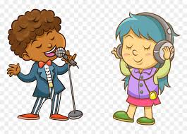
Τραγουδώ - Tragoudo (I sing)

Slide 3
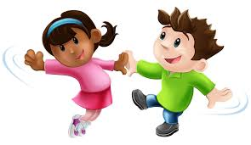
Χορεύω - Horevo (I dance)

Slide 4
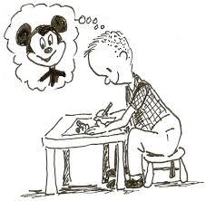
Ζωγραφίζω - Zografizo (I draw)

Slide 5
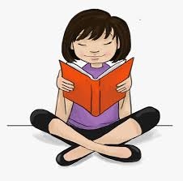
Διαβάζω - Diavazo (I read)

Slide 6
Let’s cut the words in letters: 1. τ-ρ-α-γ-ο-υ-δ-ώ τραγουδώ (I sing) t-r-a-g-o-u-d-o 2. χ-ο-ρ-ε-ύ-ω χορεύω (I dance) h-o-r-e-v-o 3. ζ-ω-γ-ρ-α-φ-ί-ζ-ω ζωγραφίζω (I draw) z-o-g-r-a- f- i- z-o 4. δ-ι-α-β-ά-ζ-ω διαβάζω (I read) d-i-a –v-a-z-o

Slide 7
Let’s cut the words in syllables (pieces): 1. τρα – γου – δώ τραγουδώ (I sing) tra - gou - do 2. χο – ρεύ – ω χορεύω (I dance) ho – rev - o 3. ζω – γρα – φί – ζω ζωγραφίζω (I draw) zo - gra - fi - zo 4. δια – βά – ζω διαβάζω (I read) dia - va - zo

Slide 8
What does it mean in English? 1. Τραγουδώ I draw A 2. Χορεύω I read B 3. Ζωγραφίζω I sing C 4. Διαβάζω I dance D

Slide 9
Let’s untangle the words: 1. ρεχοωύ= τραγουδώ Α 2. ωγρίφωζα = διαβάζω Β 3. βάδιαωζ = χορεύω C 4. γουτραδώ = ζωγραφίζω D

Slide 10
Can you find the missing half??? 1. Τραγ εύω Α Τραγουδώ 2. Χορ ουδώ Β Χορεύω 3. Ζωγρα άζω C Ζωγραφίζω 4. Διαβ φίζω D Διαβάζω

Slide 11
Τι χόμπι έχεις; - What hobby do you have?
1. Τραγουδώ
2. Χορεύω
3. Ζωγραφίζω
4. Διαβάζω

Slide 12
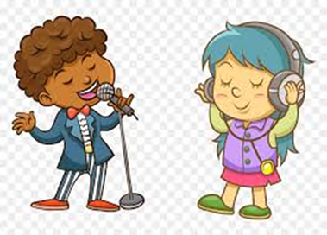
Τι χόμπι έχεις; - What hobby do you have?
1. Τραγουδώ
2. Χορεύω
3. Ζωγραφίζω
4. Διαβάζω

Slide 13
Τι χόμπι έχεις; - What hobby do you have?
1. Τραγουδώ
2. Χορεύω
3. Ζωγραφίζω
4. Διαβάζω

Slide 14
Τι χόμπι έχεις; - What hobby do you have?
1. Τραγουδώ
2. Χορεύω
3. Ζωγραφίζω
4. Διαβάζω

Slide 15
Τα χόμπι μου (3) Χορεύω, τραγουδώ, διαβάζω, ζωγραφίζω.

Slide 16
Τι χόμπι έχεις; τραγουδώ, χορεύω. Τι χόμπι έχεις; διαβάζω, ζωγραφίζω.

Slide 17
Τι λείπει; - What is missing?
1. Τραγουδώ
2. Χορεύω
3. Ζωγραφίζω
4. Διαβάζω

Slide 18
Τι λείπει; - What is missing?
1. Τραγουδώ
2. Χορεύω
3. Ζωγραφίζω
4. Διαβάζω

Slide 19
Τι λείπει; - What is missing?
1. Τραγουδώ
2. Χορεύω
3. Ζωγραφίζω
4. Διαβάζω

Slide 20
Τι λείπει; - What is missing?
1. Τραγουδώ
2. Χορεύω
3. Ζωγραφίζω
4. Διαβάζω

Slide 21
Ζωγραφίζω; (Am I drawing?) Ναι, .......... Όχι, ..............
1. Τραγουδώ
2. Χορεύω
3. Ζωγραφίζω
4. Διαβάζω

Slide 22
Τραγουδώ; (Am I singing?) Ναι, .......... Όχι, ..............
1. Τραγουδώ
2. Χορεύω
3. Ζωγραφίζω
4. Διαβάζω

Slide 23
Χορεύω; (Am I dancing?) Ναι, .......... Όχι, ..............
1. Τραγουδώ
2. Χορεύω
3. Ζωγραφίζω
4. Διαβάζω

Slide 24
Διαβάζω; (Am I reading?) Ναι, .......... Όχι, ..............
1. Τραγουδώ
2. Χορεύω
3. Ζωγραφίζω
4. Διαβάζω

Slide 25
Τα χόμπι μου (3) Χορεύω, τραγουδώ, διαβάζω, ζωγραφίζω.

Slide 26
Τι χόμπι έχεις; τραγουδώ, χορεύω. Τι χόμπι έχεις; διαβάζω, ζωγραφίζω.

